Slide 1
圆的周长
年 级：六年级 学 科：数学（西南大学版）
主讲人：王银善 学 校：泸县兆雅镇明德小学
Notes:
页面统一为16:9宽幅画面比例尺寸；PPT统一格式为PPT或PPTX。
中文：
1. 课名：微软雅黑48号字；
2.（第一课时）：微软雅黑32号字；
3.学校名称：请填写全称；
4.学科、年级、主讲人、学校：华文楷体28号字（具体根据文字量可适当调整）。
英文
1.课名：字体以Times New Roman为主，字号一般使用32—36号，特别强调可以用40号；
2.（Period 1）：字体使用Arial，字号为28；
3.正文一般用24—28号，特别强调可用32号。
注意标点的规范（例如：中文省略号为……，可用Shift+数字键6打出中文省略号，英文省略号为…）

Slide 2
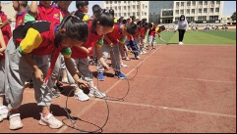
基础教育精品课
山居秋暝
滚铁环
你知道铁环滚一圈的距离是多少吗？

Slide 3
基础教育精品课
山居秋暝
活动一：指一指
围成圆一周的长度就是圆的周长

Slide 4
基础教育精品课
山居秋暝
活动二：猜一猜
圆的周长与圆的直径有关

Slide 5
基础教育精品课
山居秋暝
活动二：测一测
你有办法测量圆的周长吗？

Slide 6
基础教育精品课
山居秋暝
活动二：测一测
绕绳法

Slide 7
基础教育精品课
山居秋暝
活动二：测一测
滚圆法

Slide 8
我会思考
正方形的周长是正方形边长的4倍
圆的周长与直径？

Slide 9
活动三：填一填
 | 一元硬币 | 圆片1 | 圆片2
圆周长
圆直径
圆周长除以直径的商（保留两位小数）
我发现：

Slide 10
圆的周长总是直径的3倍多一些

Slide 11
圆的周长总是直径的3倍多一些。圆的周长除以直径的商是一个固定的数，把它叫做圆周率，用希腊字母π（pài）表示。
圆的周长总是直径的3倍多一些。圆的周长除以直径的商是一个固定的数，把它叫做圆周率，用希腊字母π（pài）表示。
π是一个无限不循环小数，计算时，通常保留两位小数，取3.14。
π≈3.14

Slide 12
如果C表示圆的周长则：
C=πd C=2πr

Slide 13
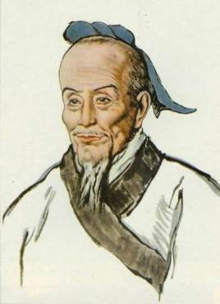
约2000年前，中国的古代数学著作《周髀算经》中就有了“周三径一”的说法，意思是指圆的周长是它的直径的三倍。
大约1500年前，中国伟大的数学家和天文学家祖冲之，计算出圆周率在3.1415926和3.1415927之间，成为世界上第一个把圆周率的值精确到7位小数的人。他的这项伟大成就比国外数学家得出这样精确数值的时间，至少要早1000年。为了纪念他，科学家把月球上的一座环形山命名为祖冲之山，这是我们中华民族的骄傲。

Slide 14
3.14×50=157（cm）
答：这块标志牌的周长是157cm。

Slide 15
2×3.14×15=94.2（cm）
答：它的尖端走过的路程是94.2cm。

Slide 16
你有什么收获和体会？

Slide 17
作业设计
1.地球赤道的半径大约是6400公里。绕地球赤道走一圆，大约是多少千米？(用计算器)
2.半圆的直径是8 cm,这个半圆弧长是多少厘米?

